Slide 1
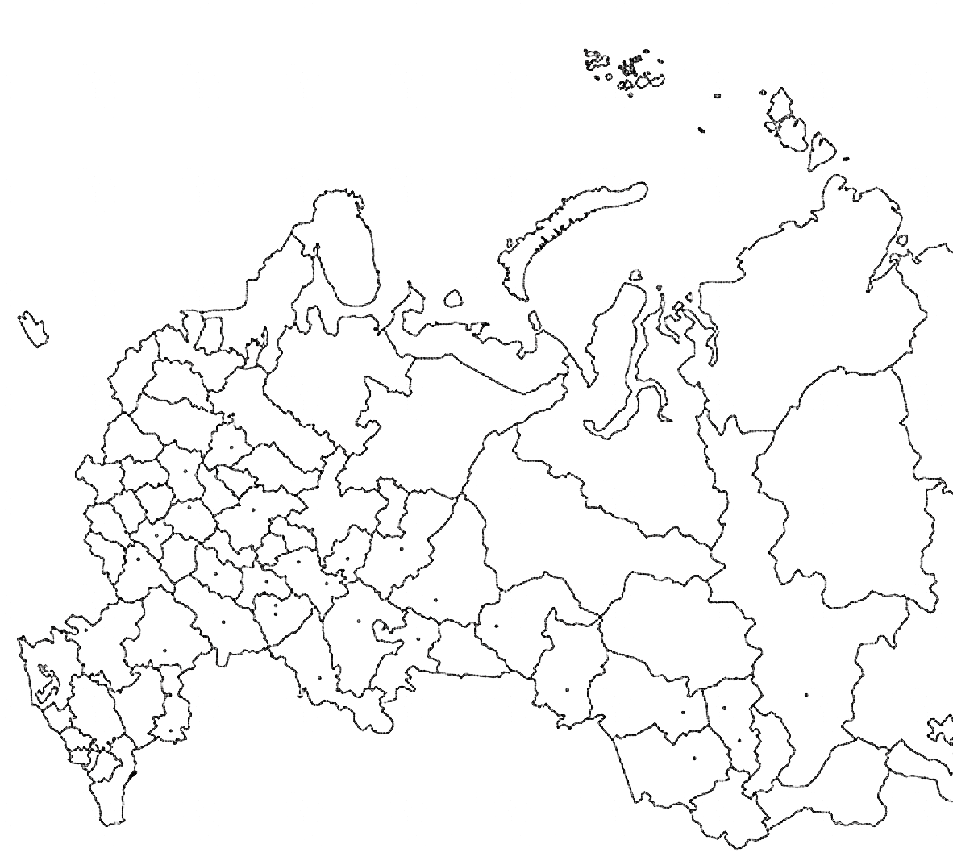
Практики неформального образования в системе дополнительного образования РФ

Slide 2
ФОРМАЛЬНОЕ ОБРАЗОВАНИЕ
→ Общее образование
→ Дополнительное образование
Только лицензированные образовательные организации, формализованные и стандартизированные образовательные программы
НЕФОРМАЛЬНОЕ ОБРАЗОВАНИЕ
→ Коммерческое
→ Некоммерческое
→ Проекты при образовательных организациях
Нет обязательного лицензирования и стандартизации, может реализовываться вне образовательными учреждениями и командами без юр.лица, может существовать вне правового поля.

Slide 3
КРИТЕРИИ НФО
→ Спроектированный образовательный результат и ответственность за него
→ Спроектированная система организации образовательной деятельности
→ Автономия от обязательной государственной стандартизации и регламентации
→ Открытость входа в практику
→ Содержание или подход должны быть отличными от формального образования, инновационность, современность
→ Гибкость, актуальность, практикоориентированность
→ Добровольность, внутренняя мотивация и личные цели
→ Ориентация на запрос участника
→ Горизонтальные отношения

Slide 4
ТИПОЛОГИЯ НФО
ПО ТИПУ РЕЗУЛЬТАТА
→ формирование той или иной грамотности
→ формирование тех или иных навыков
→ формирование тех или иных компетенций
→ переживание и рефлексия нового опыта
ПО ТИПУ ОРГАНИЗАЦИИ ОБРАЗОВАТЕЛЬНОГО ПРОЦЕССА
→ создание внешних преобразований и/ или получение участниками отчуждаемых продуктов
→ преобразования внутри группы участников или внутренние преобразования участников
→ специальная организация внутригруппового взаимодействия
→ индивидуальные и/или самостоятельные формы работы

Slide 5
АТЛАС НЕФОРМАЛЬНОГО ОБРАЗОВАНИЯ
→ Кейсы развития НФО в регионах России для тиражирования;
→ Какие типы НФО есть в разных регионах?
→ На решение каких проблем и запросов направлены региональные практики НФО?
→ С какими трудностями сталкиваются практики НФО в регионах и какие меры поддержки могут быть для них актуальны?
Изучен опыт реализации практик НФО из 8 регионов РФ
(ЦФО, СЗФО, ПФО, УрФО, СФО, СКФО, ДВФО, ЮФО).
Проведено 42 интервью с представителями практик.

Slide 6
Критерии отбора
→Соответствие критериям практик НФО
→ Опыт реализации
→ Актуальность относительно региональных или глобальных контекстов
→ Возможности масштабирования и (или) тиражирования)

Slide 7
Платформы поддержки НФО
Различные организации/проекты/структуры/информационные площадки, позволяющие практикам НФО восполнить дефициты, не позволяющие осуществлять им свою деятельность в полной мере, либо обеспечивающие процесс развития практик, предоставляя им различные материальные и не материальных ресурсы.

Slide 8
ТИПЫ ПОДДЕРЖКИ
→ Организационная. Помощь в проведении мероприятий, разработка организационной структуры практики. Организация коммуникаций и выстраивание партнерских отношений между практиками.
→ Финансовая. Выделение грантовых средств либо помощь в получении коммерческих инвестиций, финансовых партнеров.
→ Инфраструктурная. Обеспечение практики помещением/локацией для реализации деятельности, либо обеспечение необходимым оборудованием.
→ Методическая. Проведение консультаций по методикам педагогической деятельности, проведение курсов повышения квалификации, предоставление методических материалов.
→ Консультационная. Проведение консультаций относительно деятельности организаций, юридические консультации.
→ Акселерационная. Реализация программ обучения и развития, а также проектирования и модернизации практики.

Slide 9
Модель поддержки НФО в РФ
Единая платформа (информационный ресурс) по грантам, конкурсам и тендерам
Сеть продюсерских центров и акселерационных площадок
Сеть инфраструктурных площадок
Информационно-образовательный онлайн ресурс для НФО с функциями консультирования (вопросы правового характера)
Методический информационный онлайн ресурс (банк практик, технологий, методик и пр.)
Федеральная НКО, специализирующаяся на помощи, поддержке и развитии неформального образования

